Slide 1

Poranění páteře a míchy
Martin Kábela, Vladimír Nekuda
Klinika úrazové chirurgie TC FN Brno

Slide 2

Funkce páteře
Páteř je osovým orgánem
  Statický nosník/funkce
  Dynamický nosník/funkce
  Ochranná funkce pro nervové struktury
  Pochopení celé problematiky, tedy nejen anatomie, ale i vývoje, biomechaniky a podstaty funkce páteře, je nutnou podmínkou k rozhodnutí o správném terapeutickém postupu. Nedílnou součástí je pak znalost základů neurologie.

Slide 3
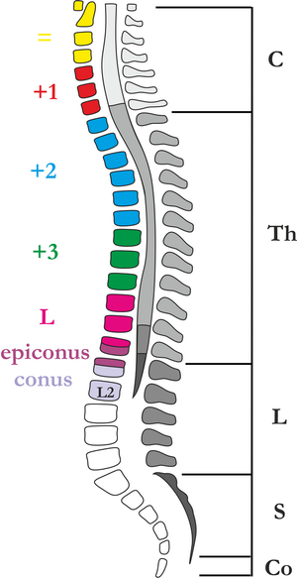
Vývoj páteře a míchy
Páteř se vyvíjí z neuroektodermu společně s budoucí míchou. Růst páteře je rychlejší proti růstu nervových struktur a mícha se tak v páteřním kanálu relativně zkracuje. Oddělená osifikační jádra se definitivně spojí kolem 6. roku života. V této době je konečná šíře páteřního kanálu definitivně vytvořena. Mícha pak v dospělosti končí v oblasti L1-L2. Pro klinickou praxi je důležité segmentální uspořádání a „posun“ inervace jednotlivých oblastí patřičnými nervovými kořeny/míšními segmenty - Chiapultovo pravidlo
Obr. 1

Slide 4
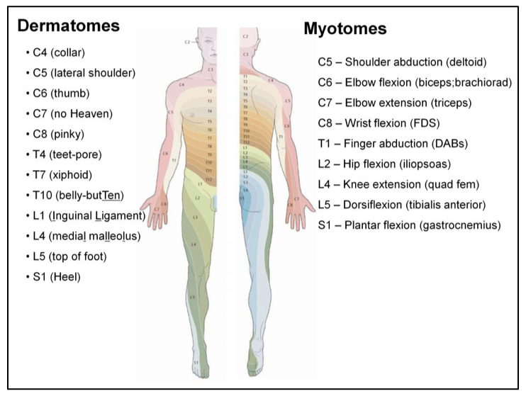
Myotom - skupina svalů inervovaných daným míšním kořenem/segmentem
Dermatom - oblast kožního čití zajišťovaného jedním míšním kořenem / segmentem
Obr. 2

Slide 5
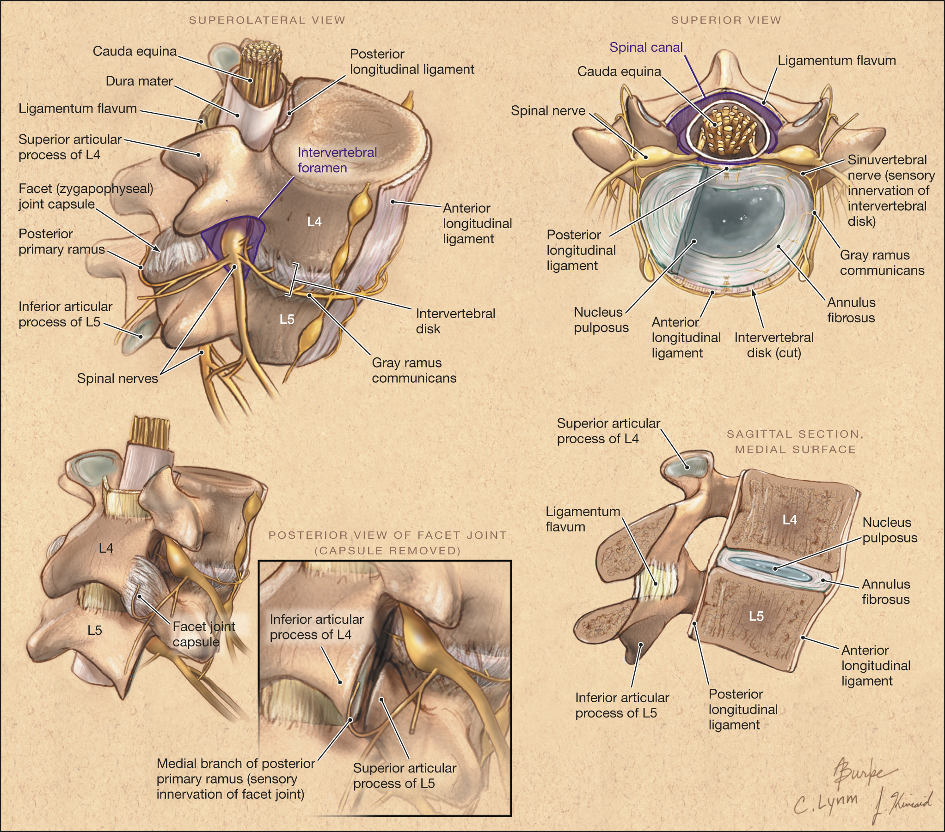
Pohybový segment
nebo též „Funkční Spinální Jednotka (FSU)“ je tvořen/a dvěma navzájem sousedícími obratli, jejich kloubními výběžky, meziobratlovou ploténkou, podélnými a interspinozními vazy.
Pozn: 23 klasických disků (segmentů) + C1/2 + C0/1
Obr. 4

Slide 6
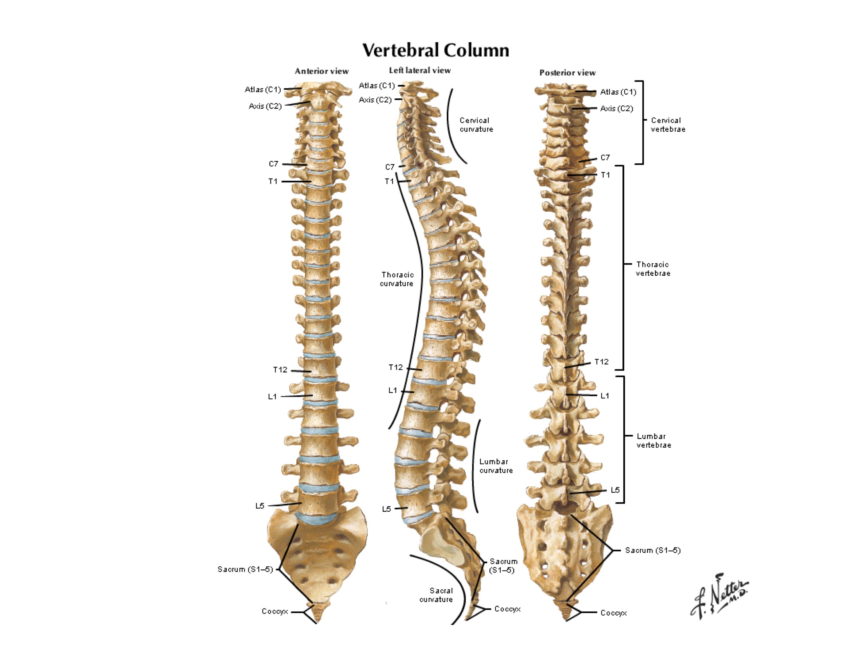
Statická funkce páteře
postavení páteře v sagitální rovině není přímé, nicméně dvakrát esovitě prohnuté - krční a bederní lordóza, kyfóza hrudní a kost křížová. Těžiště celé osy při pohledu z boku (sagitální rovina) prochází dentem C2, dolní krycí plotnou C7, L5 a kyčelními klouby.
Těžiště tak prochází anatomickými přechody jednotlivých úseků, které jsou i díky rozdílným možnostem pohybu vystaveny vyšší biomechanické zátěži. Důsledkem je pak vyšší míra incidence poranění právě v uvedených přechodech (včetně Th/L přechodu).
Obr. 3

Slide 7
Dynamická funkce páteře
Horní krční páteř (C0-C2): složité uspořádání kostěných částí spolu s uspořádáním ligamentózního aparátu umožňuje rotační pohyb hlavy v rozsahu 41-43° na každou stranu.
Dolní krční páteř (C3-C7): artikulační výběžky na sebe naléhají cca ve frontální rovině. Jejich vzájemný posun umožňuje flexi a extenzi krku v rozsahu cca 35-40°. Úklon a rotace v této etáži činí kolem 30°.
Hrudní páteř: nízké disky, kloubní plochy opisují kruh kolem páteřního kanálu, což umožňuje pohyb prakticky jen rotační.
Bederní páteř: vysoké disky a kloubní plochy směřující konvergentně se sagitální osou předurčují tuto oblast k předklonu či záklonu. Lehkým posunem je možná i nepatrná rotace. Rozsah pohybu je cca 20° na obě strany (flexe/extenze). Pokračující předklon se pak děje především díky flexi v kyčelních kloubech. Úklon cca 30°

Slide 8
Stabilita páteře
Stabilita páteře hraje zásadní roli v diagnostice a terapii onemocnění páteře, zvláště pak v traumatologii.
Obecná definice: „Stabilita páteře je stav, kdy funkční spinální jednotka nevykazuje při fyziologické zátěži deformaci, excesivní nebo abnormální pohyb a chrání nervové struktury.“
Nestabilita páteře může vzniknout následkem úrazu, zánětu, degenerace, tumoru, deformity nebo iatrogenně.
Z dalších hledisek můžeme hovořit o nestabilitě akutní a chronické.
Klinický význam má rozdělení nestability Louisem, který definuje pojmy
  temporární kostní nestabilita
  permanentní ligamentózní nestabilita
  Kostní hojení má výrazně lepší hojivou tendenci nežli poranění disku a vazivových struktur, které se hojí méněcennou jizvou, vyžaduje tedy chirurgickou intervenci.

Slide 9
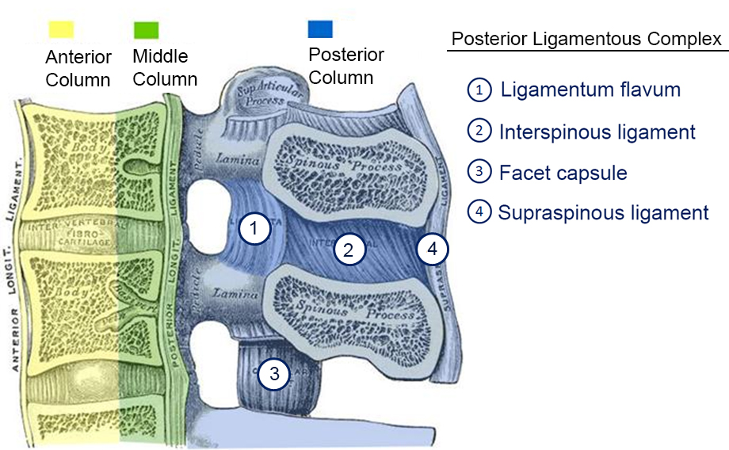
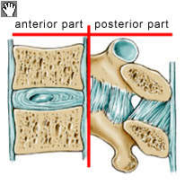
Stabilita - „teorie sloupců“
Obr. 5
První vytvořena v první polovině 60. let minulého století
1963 Holdsworth - Dvousloupcová teorie: přední kompresní sloupec tvořený obratlovými těly a disky. Zadní tahový sloupec obsahuje dorzální struktury.
1983 Denis - Třísloupcová teorie: střední sloupec je tvořen zadní částí obratlového těla a disku + lig. longitudinale posterius. Důraz je kladen na zadní stěnu těla obratle a střednímu sloupci je kladen hlavní význam z hlediska stability a poškození nervových struktur.
1994 Magerl (AO) - Dvousloupcvá teorie: vychází z původní Holdsworthovy teorie
Obr. 6

Slide 10
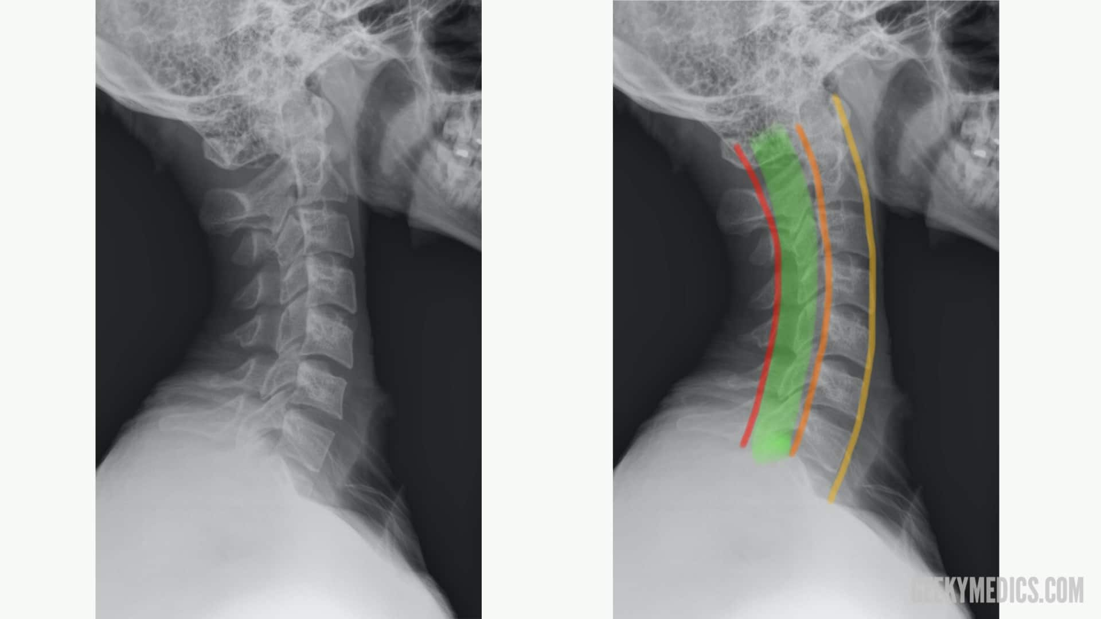
Diagnostika poranění páteře
Anamnéza
Neurologické vyšetření
Zobrazovací metody
  RTG
    Základní AP + bočná projekce
    „funkční snímky“
    Speciální projekce (Sandbergova, „plaváček“)
  CT
  NMR
Obr. 7

Slide 11
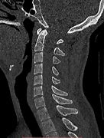
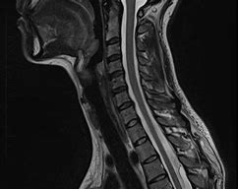
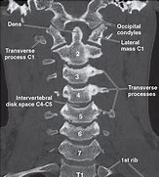
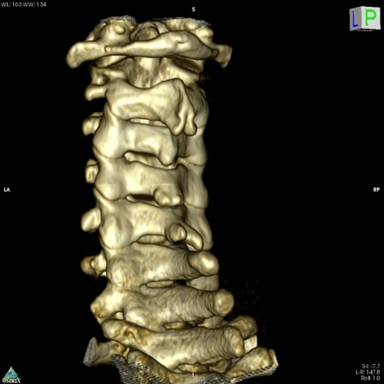
Obr. 8a
Obr. 8b
Obr. 9
Obr. 8c

Slide 12
Klasifikace poranění páteře
…by měla být popisná, určit podstatu poranění, jeho prognózu a být nápomocná v léčebném rozhodovacím algoritmu. V neposlední řadě umožnit jednoznačnou komunikaci mezi lékaři a statistické hodnocení pro vědecké účely.
Všeobecně akceptovaným klasifikačním systémem pro dolní krční a thorakolumbální páteř je AO klasifikace, jejíž základ položil prof. Magerl již v roce 1994
Podstatou dělení dle AO jsou tři typy poranění (stejně jako i v jiných oblastech)
A: poranění s kompresí obratlového těla (přední sloupec)
B: poranění obratlového těla (disku) s poraněním zadního sloupce (nestabilní v S rovině)
C: poranění předního i zadního sloupce s rotací (nestabilní ve dvou a více rovinách)

Slide 13
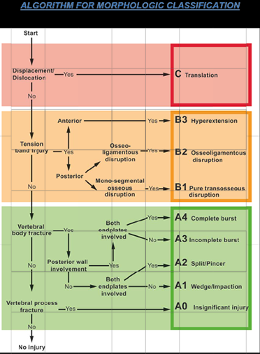
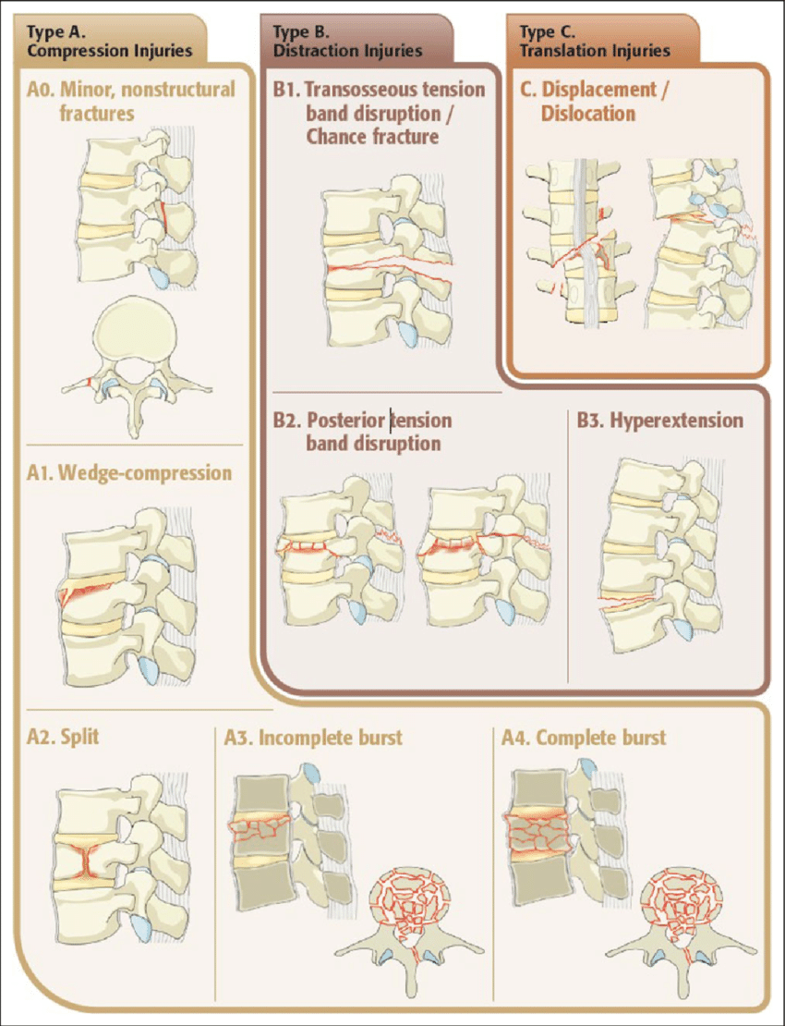
AO klasifikace
Obr. 10a
Obr. 10b

Slide 14
Klasifikace poranění C0-C2/3
V této oblasti jsou akceptovány jednotlivé „původní“ klasifikace, snad s ohledem na anatomickou a biomechanickou složitost na straně jedné, snad s ohledem na uniformitu poranění na straně druhé.
1, Poranění okcipitální kosti (C0): 3 typy dle Andersona a Montesana
2, Atlanto-okcipitální dislokace (C0/1): 3 typy dle Traynelise
3, Poranění C1: 5 typů dle Gehweilera
Jeffersonova zlomenina (oba oblouky)
4, Atlanto-axiální nestabilita (C1/2): 4 typy dle Fieldinga a Hawkinse
5, Poranění C2: a, poranění dentu 3 typy dle Andersona a D Alonza
b, poranění těla 3 typy
6, traumatická spondylolistéza 3 typy dle Effendiho
(Katovská zlomenina)

Slide 15
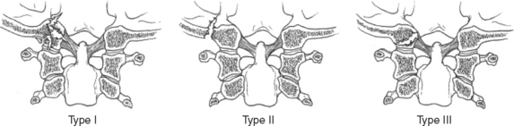
Poranění okcipitální kosti (C0):
3 typy dle Andersona a Montesana
Obr. 11a

Slide 16
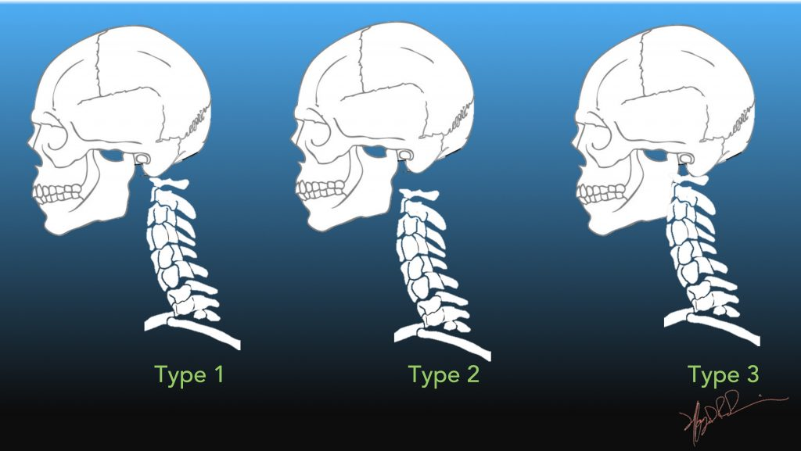
Atlanto-okcipitální dislokace (C0/1):
3 typy dle Traynelise
Obr. 11b

Slide 17
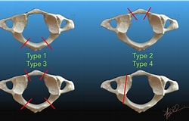
Poranění C1: 5 typů dle Gehweilera
Jeffersonova zlomenina (oba oblouky)
Pozn: 5. typem je odlomení postranních výběžků
Obr. 11c

Slide 18
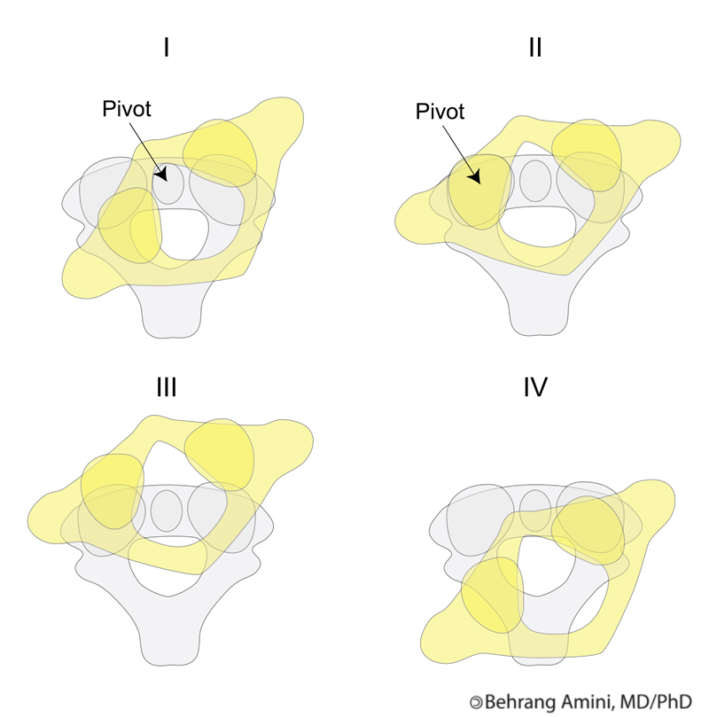
Atlanto-axiální nestabilita (C1/2):
4 typy dle Fieldinga a Hawkinse
Obr. 11d

Slide 19
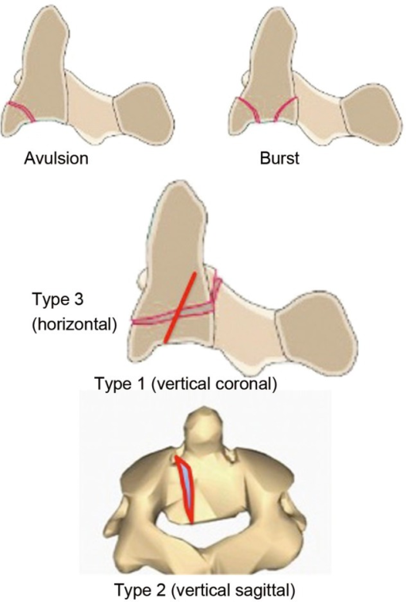
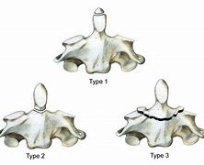
Poranění C2:
poranění dentu
3 typy dle Andersona a D Alonza
poranění těla 3 typy
Obr. 11f
Obr. 11e

Slide 20
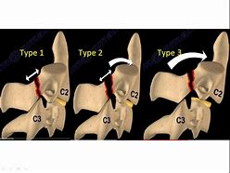
Traumatická spondylolistéza (Katovská zlomenina)
3 typy dle Effendiho
Obr. 11g

Slide 21
Terapie poranění páteře
- ke každému pacientovi přistupujeme individuálně. Zvažujeme typ poranění, lokalizaci, kvalitu kosti, věk a celkový zdravotní stav pacienta, sociální aspekty a přání pacienta.
- s rozvojem a zdokonalováním implantátů se rozšiřují možnosti a indikační kritéria k operační léčbě

Slide 22
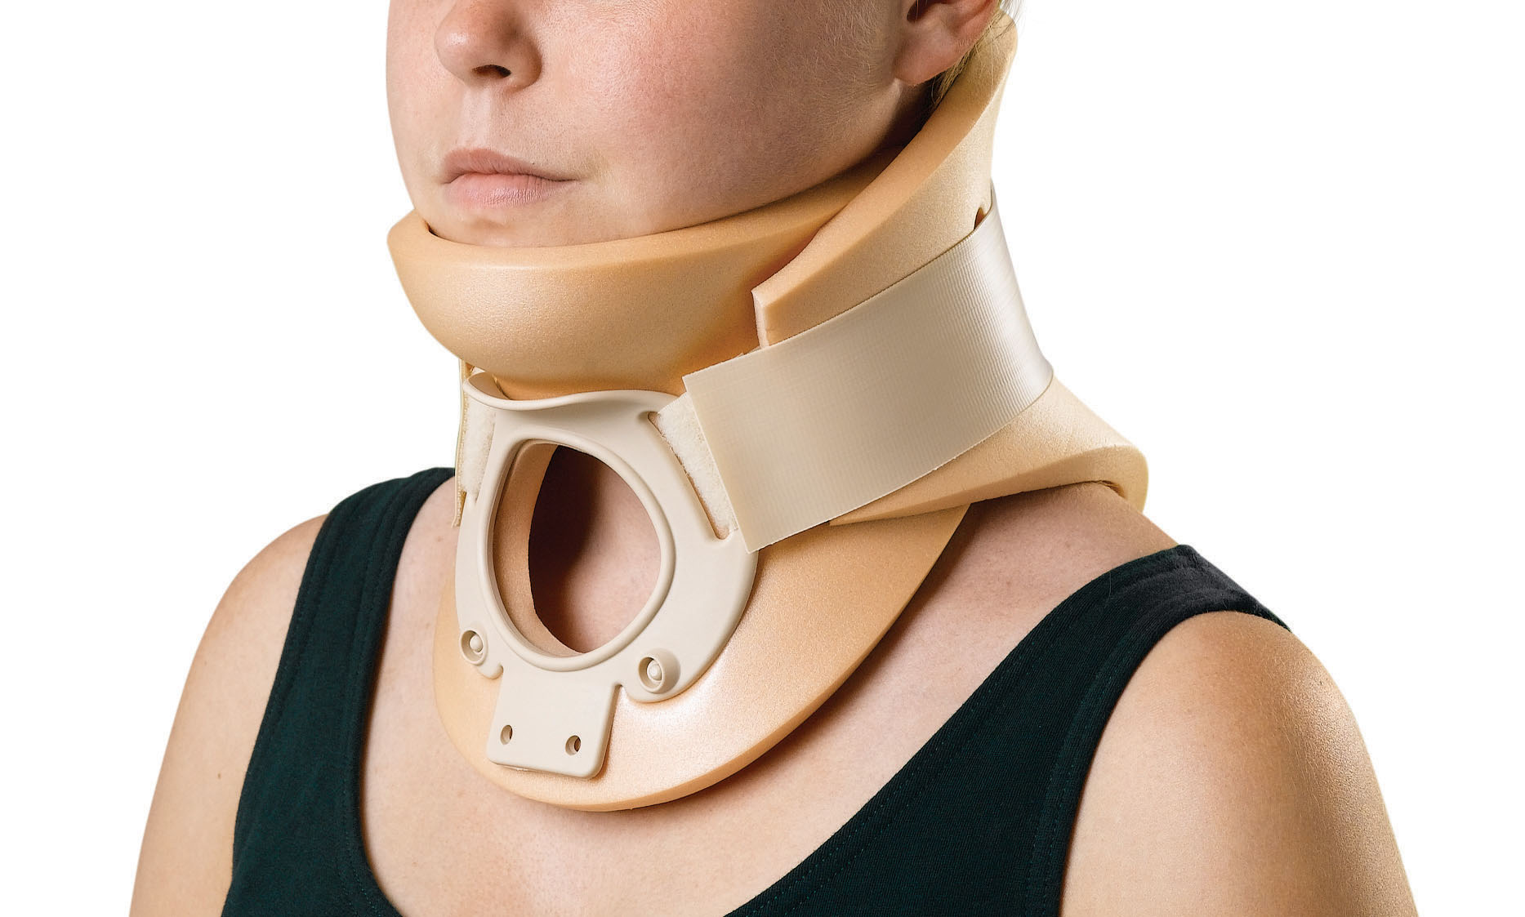
Terapie poranění páteře - konzervativní
volíme u pacientů s poraněním páteře bez neurologické léze a bez instability.
v současné době ji preferujeme pouze u nejjednodušších typů poranění.
ke konzervativní terapii používáme Philladelphia límec, Somi límec, Krčně-trupovou ortézu, tříbodový Jewetta korzet, Hallo vestu.
Obr. 12a

Slide 23
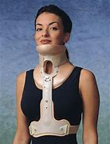
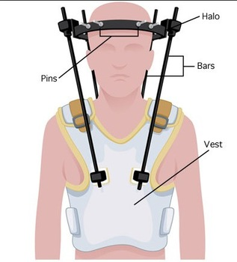
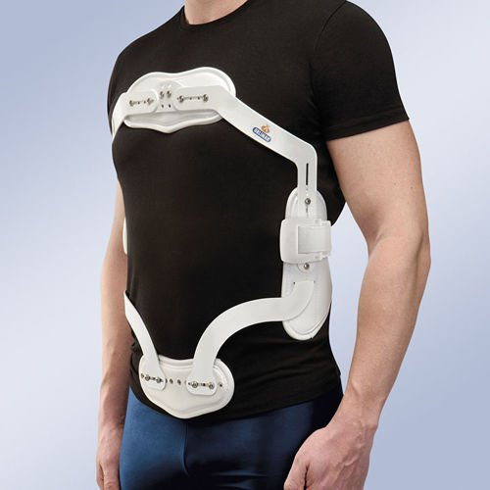
Obr. 12b
Obr. 12c
Obr. 12d

Slide 24
Terapie poranění páteře - operační
*absolutní indikace:
všechna poranění s neurologickou lézí
hrubé dislokace páteřního sloupce
luxační zlomeniny a otevřená poranění
Krátký interval mezi úrazem a dekompresí má pro osud míchy pravděpodobně zásadní význam.
*relativní indikace:
ligamentózní nestabilita
kyfóza nad 20°
stenóza páteřního kanálu > 50%
snížení přední hrany těla obratle > 50%
mnohočetné kompresní zlomeniny.
Cíl léčby dle Magerla:
* návrat neurologických funkcí
* udržení dosud zachovalých neurologických funkcí
* komfort pro pacienta během léčby
* možnost časné fyzické a sociální rehabilitace
operační výkony zahrnují
*dekompresi
*repozici
*stabilizaci

Slide 25
Terapie poranění páteře - operační
Přední přístup
Zadní přístup
C pateř: preferován
  relativně jednoduchý
  bezpečný
  s minimální krevní ztrátou.
  ošetří nejčastější příčinu útlaku míchy v této oblasti, tedy výhřez části postiženého disku do páteřního kanálu.
  Nevýhodou je obtížná repozice
  Komplikace: porucha polykacího aktu, fonace
Th a L pateř: technicky náročný především pro anatomické poměry
C pateř:
  extenzivní rozrušení svalové vrstvy
  může být doprovázeno nemalou krevní ztrátou.
  stran poranění nervových struktur bezpečný
  dovoluje pohodlnou repozici páteře.
  komplikací je vyšší riziko poruchy hojení rány
Th a L pateř: transpedikulární
  technicky nenáročný
  relativně bezpečný
  s možností repozice postiženého obratle pomocí distrakce a dekyfotizace

Slide 26
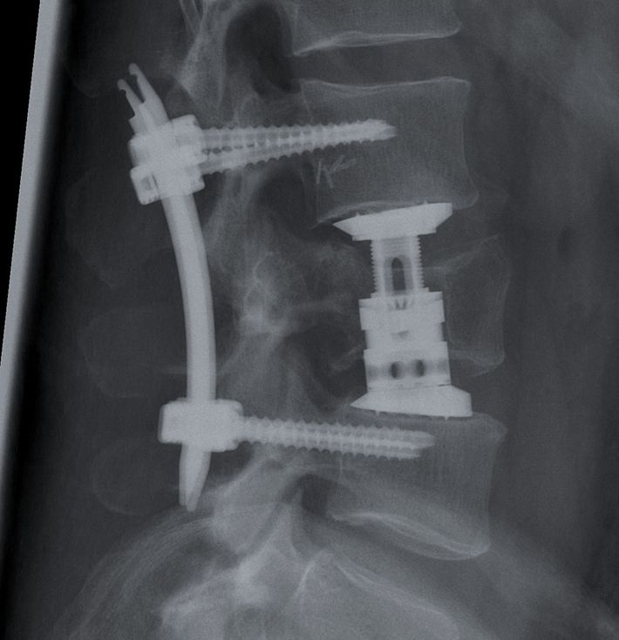
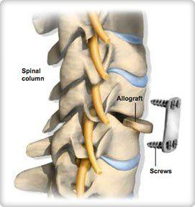
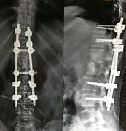
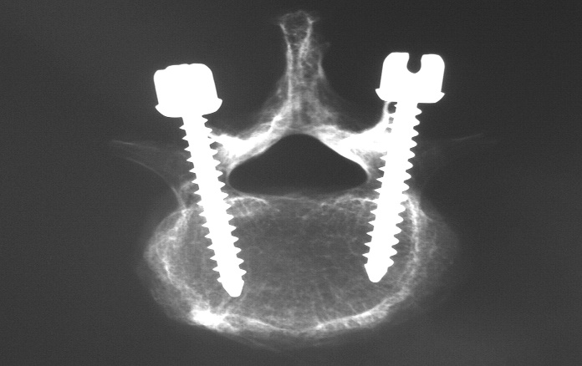
Základní druhy OP výkonů na páteři
Korpektomie: odstranění obratlového těla s dvěma sousedními ploténkami. Obratlové tělo pak nahrazujeme implantátem, autogenním či allogenním štěpem (tkáňová banka)
Diskektomie: odstranění poraněné ploténky, její náhrada implantátem, autogenním či allogenním štěpem (tkáňová banka)
Transpedikulární stabilisace: stabilisace dvou a více obratlů šrouby zavedenými ze zadního přístupu do obratlových těl přes pedikly.
Obr. 13 e, f, i, j

Slide 27
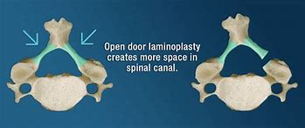
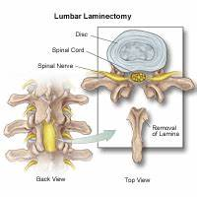
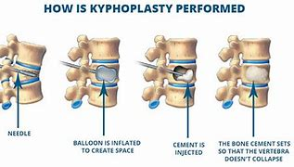
Základní druhy OP výkonů na páteři
Obr. 13g
Laminoplastika (Open-Door): odklopení oblouku obratle/ů k dekompresi kanálu páteřního v oblasti krční páteře. Mícha v této oblasti kopíruje lordotické postavení páteře. V případě extenzivního odklopení oblouků by mohlo dojít k její dislokaci s přetažením nervových kořenů (což v oblasti hrudní kyfózy a oblasti kořenů bederní oblasti nehrozí)
Laminektomie: odstranění oblouku obratle/ů v oblasti hrudní a bederní páteře k dekompresi páteřního kanálu (tento výkon by měl být kombinován se stabilizací postiženého úseku, v opačném případě hrozí nestabilita)
Vertebroplastika/kyfoplastika: vyztužení těla obratle cementem z transpedikulárního přístupu/případně s restaurováním výšky těla obratle (balonek, stent).
Obr. 13h
Obr. 13ch

Slide 28
Neurologické postižení
Dle stupně postižení míchy
  Komoce - reverzibilní
  kontuze (edém, krvácení) - částečně reverzibilní
  Komprese - ireverzibilní postižení
Míra postižení:
  Plegie: kompletní neurologický výpadek
  Paréza: částečný neurologický výpadek, který může být vyjádřen v širokém rozmezí intenzity.
Rozsah postižení:
  Mono-, Bi-, Para-, Hemi-, Kvadru- paréza/plegie.
  Pentaplegií označujeme stav, kdy je při vysoké míšní lézi v oblasti C pateře ochrnuta bránice.
Podle postiženého neuronu pak rozlišujeme centrální (spastickou) formu postižení, kdy postižením centrálního neuronu dochází k „odbrždění“ reflexů na úrovni míchy.
Periferní (chabá) forma je pak obrazem přerušení vedení periferního neuronu a ochabnutí v inervované oblasti.
Frankelova klasifikace A-E
A: kompletní motorická a senzitivní lese
B: kompletní motorická lese, cítivost zachována
C: neužitečná motorika, cítivost zachována
D: užitečná motorika, citlivost zachována
E: bez neurologického deficitu
ASIA (American Spinal Injury Assotiation)
Hodnotí svalovou sílu v 10 svalových skupinách na horních a dolních končetinách - každý testovaný pohyb je hodnocen podle svalové síly 0-5 body (celkem možno získat 100 bodů)
Hodnotí senzitivní složku - test vnímání kožní bolesti v 28 dermatomech oboustranně - hodnoceno 0-3 body (0 - žádná, 1 - změněná, 2 normální citlivost)
Maximální dosažitelný výsledek 0-112 bodů

Slide 29
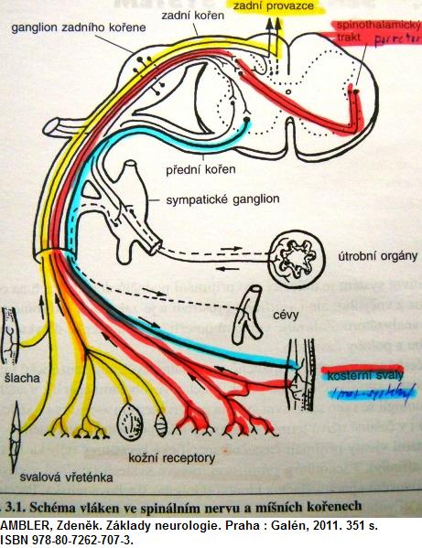
Neurologické syndromy
Motorická vlákna jsou uložená v předních kořenech a nekříží se.
Senzitivní vlákna jsou uložená v zadních kořenech, v míše pak ve dvou drahách:
  Spinothalamický trakt (kříží se): teplo, chlad, bolest a dotek
  Zadní provazce (nekříží se): vibrace, poloha, pohyb, diskriminační čití
Kompletní transverzální míšní léze: ztráta všech kvalit citlivosti i řízené motoriky
Syndrom míšní hemisekce (Brown-Séquardův sy.)
Syndrom centrální míšní šedi
Syndrom přední míchy (sy. Přední spinální arterie)
Syndrom zadní míchy
Obr. 14

Slide 30
Spinální šok
tělo je řízeno autonomním nervovým systémem:
  parasympatikus, jehož vedení zajišťují hlavové nervy (především n. vagus) a míšní segmenty S2-3. Možnost poranění je tedy mizivá.
  sympatikus má jádra uložena v míše v postranních míšních rozích v rozsahu C8-L3. Při poranění míchy tedy dochází pod postižením segmentem nejen k výpadku motorické a senzitivní funkce, ale rovněž k výpadku sympatické inervace
  Klinický projev:
    vazodilatace a pokles krevního tlaku
    retence moči a stolice
    porucha pocení (termoregulace)

Slide 31
Syndrom míšního konu
Míšní konus je tvořen nejdistálnější částí míchy, těsně před přechodem míchy v cauda equina. Konus je prakticky celý skryt za dolní částí těla obratle L1 a meziobratlovou ploténkou L1/L2. Syndrom míšního konu je útlak míchy v oblasti kořene S3-S5.
Dominují poruchy sfinkterů:
  inkontinence moči i stolice,
  absence análního reflexu
  impotence a erektilní dysfunkce
Nevzniká zjevný motorický deficit:
  postiženy jsou svaly pánevního východu a drobné flexory prstů, ostatní hybnost na dolních končetinách je zachována.
Porucha čití (hypestézie) je perianogenitálního (sedlovitého) charakteru.

Slide 32
Seznam použité literatury
1. Dungl a kol., Ortopedie, Praha: Grada 2014
2. Štulík J. et al., Poranění krční páteře, Praha: Galén 2010
3. Čihák Radomír, Anatomie, Praha: Grada 2011
4. internetový vyhledávač Google

Slide 33
Zdroje obrázků
1, Chipaultovo pravidlo - WikiSkripta
2, Physiotherapy Eastern Suburbs Sydney | BeFit Training Physio
3, Back and Spinal Cord | Radiology Key
4, Pin on Fine life (pinterest.com)
5, Spine Biomechanics - Spine - Orthobullets
6, Krtička Milan - Poranění páteře.ppt, Klinika úrazové chirurgie FN Brno, MU Brno
7, Cervical Spine X-ray Interpretation - OSCE Guide | Geeky Medics
8a, Normal cervical spine - CT | Image | Radiopaedia.org
8b, cervical spine & TMJ Flashcards | Quizlet
8c, Normal cervical spine - CT | Image | Radiopaedia.org
9, Normal cervical spine MRI | Radiology Case | Radiopaedia.org

Slide 34
Zdroje obrázků
10a, aos_injury_classification_pocket_card_thoracolumbar.pdf (aofoundation.org)
10b, aos_injury_classification_pocket_card_thoracolumbar.pdf (aofoundation.org)
11a, CERVICAL, THORACIC, AND LUMBAR FRACTURES | Anesthesia Key (aneskey.com)
11b, Atlanto-occipital Dissociation | UW Emergency Radiology
11c, Jefferson Classification of C1 Fractures | UW Emergency Radiology (washington.edu)
11d, Fielding and Hawkins classification of atlantoaxial rotatory subluxation | Radiology Case | Radiopaedia.org
11e, C2 Body Fracture: Report of Cases Managed Conservatively by Philadelphia Collar (asianspinejournal.org)
11f, Fractures of the odontoid peg of the cervical spine - Injury (injuryjournal.com)
11g, Hangman’s Fracture — OrthopaedicPrinciples.com
12a, Masarykova univerzita (muni.cz)
12b, 11 Best Orthoses - Spinal Management ideas | orthoses, halo brace, braces (pinterest.com)
12c, Professional Medical Halo-vest - Buy Halo-vest,Medical Halo-vest,Professional Halo-vest Product on Alibaba.com
12d, Orliman Short Jewett Hyper-Extension Spinal Brace with Pubic Support | e-MedicalBroker.com

Slide 35
Zdroje obrázků
13a, Posterior C1-C2 fixation for Anderson d'Alonzo Type III (aofoundation.org)
13b, Cervical spine - posterior fixation for C Translational injury (aofoundation.org)
13c, Posterior Cervical Fusion Surgery Guide(1).pdf (orthoindy.com)
13d, Cervical Radiculopathy: Surgical Treatment Options - OrthoInfo - AAOS
13e, Anterior Cervical Discectomy and Fusion (ACDF) | DISC Spine Institute TX
13f, Monosegmental anterior column reconstruction using an expandable vertebral body replacement device in combined posterior-anterior stabilization of thoracolumbar burst fractures (d-nb.info)
13g, Cervical Laminoplasty Surgery MN | Cervical Spine Treatment (inspiredspine.com)
13h, Lumbar Laminectomy | Altair Health
13ch, KYPHOPLASTY FOR COMPRESSION FRACTURES | Total Spine & Brain Institute (totalspinebrain.com)
13i, 70% of Pedicle Screws are misplaced | (orthostreams.com)
13j, Figure 3 from Long Thoracic and Lumbar Spinal Stabilization with a Minimally Invasive Spine Surgery Technique | Semantic Scholar
13k, Spinal Device Innovation - Invibio
14, Ambler, Zdeněk. Základy neurologie. Praha: Galén 2011, 351 s

